Slide 1
Д О К Л А Д
по защите прав потребителей в 2024 г.
Каменск-Уральского отдела Роспотребнадзора
по Свердловской области
Федеральная служба по надзору в сфере защиты прав потребителей и благополучия человека по Свердловской области
Notes:
Настоящий доклад «Защита прав потребителей в Российской Федерации в 2024 году» содержит результаты федерального государственного контроля (надзора) в области защиты прав потребителей.
На территории Свердловской области ведется планомерная работа, направленная на обеспечение защиты прав потребителей на региональном уровне. Потребитель является менее защищенной стороной в правоотношениях с субъектами экономической деятельности и нуждается в особой защите своих прав.
Доклад по защите прав потребителей в г. Каменск-Уральский и Каменском районе, Сухолжском и Богдановическом районах в 2024 году содержит обобщенную информацию о соблюдении прав потребителей в отдельных секторах потребительского рынка, поднимает актуальные вопросы, в том числе, в сфере нормативно-правового регулирования защиты прав потребителей.
В Докладе подробно освещены результаты федерального государственного контроля (надзора) в области защиты прав потребителей, осуществление которого территориальными органами Роспотребнадзора в 2024 году, также как и в 2023 году, основывалось не только на нормах закона от 31 июля 2020 г. № 248-ФЗ «О государственном контроле (надзоре) и муниципальном контроле в Российской Федерации», но и было сопряжено с необходимостью учета особенностей осуществления государственного контроля (надзора), установленных постановлением Правительства Российской Федерации от 10 марта 2022 г. № 336 «Об особенностях организации и осуществления государственного контроля (надзора), муниципального контроля».
Принимая во внимание сохраняющийся акцент на проведении профилактических мероприятий, в Докладе больше внимание уделено данному направлению работы.
В 2024 году предмет федерального государственного контроля (надзора) в области защиты прав потребителей был дополнен новыми содержательными положениями, включающими в себя выполнение продавцами и владельцами агрегаторов обязательных требований к маркировке товаров средствами идентификации, к передаче информации в государственную информационную систему мониторинга за оборотом товаров, подлежащих обязательной маркировке средствами идентификации, и иных требований, связанных с оборотом товаров, информация о которых подлежит внесению в указанную государственную информационную систему в соответствии с Федеральным законом от 28 декабря 2009 г. № 381-ФЗ «Об основах государственного регулирования торговой деятельности в Российской Федерации». В Докладе содержится информация, посвященная маркировке товаров средствами идентификации.
Также в Докладе отражена информация о правоприменительной практике в области защиты прав потребителей в различных сегментах потребительского рынка.

Slide 2
Notes:
В 2024 г. поступило 338 письменных обращений граждан, что несколько выше количества письменных обращений за 2023 г. (320).
Обращения рассматриваются согласно положений Федерального закона от 02.05.2006 N 59-ФЗ «О порядке рассмотрения обращений граждан Российской Федерации» и положений Федерального закона «О государственном контроле (надзоре) и муниципальном контроле в Российской Федерации» от 31.07.2020 N 248-ФЗ.
Обращения поступают в Роспотребнадзор преимущественно в форме жалоб о нарушении прав потребителей, редко в форме предложений и просьб.

Slide 3
Требования к обращениям граждан
по Федеральному закону «О государственном контроле (надзоре)
и муниципальном контроле в РФ» от 31.07.2020 N 248-ФЗ.
Обращение потребителя
Подтверждение личности
Предъявление паспорта при личном обращении
Подача обращения через ЕСИА
Достоверность сведений
Обстоятельства, указанные в обращении, по возможности должны быть подтверждены
(копии документов, фотоматериалы, видеозаписи и т.д.)
Notes:
При подаче обращения, которое касается нарушения обязательных требований, потребитель обязан пройти процедуру подтверждения личности (предъявить паспорт, приложить его копию). Если потребителем избран способ направления жалобы через Интернет, личность может быть подтверждена посредством системы идентификации и аутентификации на едином портале государственных и муниципальных услуг, региональных порталах государственных и муниципальных услуг или на официальных сайтах контрольных (надзорных) органов в сети Интернет.
Отсутствие факта подтверждения личности запрещает Роспотребнадзору проводить какие-либо контрольные (надзорные) мероприятия в отношении нарушителей закона.

Slide 4
ОСНОВНЫЕ ПРИЧИНЫ ОБРАЩЕНИЙ ГРАЖДАН
Непредоставление информации
Продажа товаров не соответствующих требованиям нормативных документов
Нарушение сроков оказания услуг
Навязывание услуг
Включение в договор недопустимых условий

Slide 5
Наблюдается рост числа обращений связанных с приобретением товаров через маркетплейсы сети Интернет, такие как ОЗОН, Вайлдбериз ЯндексМаркет и др.
Значительно увеличились жалобы на оказание транспортных услуг (5 обращений в 2023 г.; 10 - в 2024 г.) Основная причина обращений – качество услуг перевозки пассажиров (несоблюдение графика перевозок, а также отсутствие возможности оплаты безналичным способом).
Наблюдается увеличение обращений в сфере связи. Граждане чаще стали жаловаться на отказы оператора связи в переносе абонентского номера другому оператору (10 обращений в 2023 г. и 26 - в 2024 г.).
Проблема мисселинга.
Миссе́линг — недобросовестная практика, при которой информация о товаре (услуге) преднамеренно искажается, вследствие чего покупатель вводится в заблуждение относительно необходимости его приобретения. Проблема мисселинга заключается в практической сложности отказа от ненужных (невыгодных) договоров.
Основной проблемой при рассмотрении обращений является отсутствие документов, подтверждающих наличие договорных отношений. В отсутствие возможности непосредственного изучения документов, оценить наличие (отсутствие) нарушения является затруднительным.

Slide 6
Защита прав потребителей в суде
Ряд обращений граждан стали поводами для обращения в суд.
ООО «Сириус»
ООО «М7 Центр»
Поводом для обращения в суд послужила ситуация связанная с продаже транспортных средств. При покупке были навязаны услуги , получать которые потребители не хотели (опционный договор). Приобрести машину без данной сопутствующей услуги потребители не могли. Стоимость ненужного блага составляет 100-150 тысяч рублей.
Была подготовлена претензия в адрес Ответчика с требованием вернуть уплаченные денежные средства. После получения отказа был подготовлен иск в суд. Судом требования потребителей удовлетворены. Кроме того взыскан штраф и компенсирован причиненный моральный вред.

Slide 7
Защита граждан категории «социально уязвимые»
Социально уязвимые:
Пенсионеры
Инвалиды
Многодетные семьи
Дети
Социально уязвимой категории граждан оказывается помощь в подготовке документов (заявлений, претензий). При необходимости готовится пакет документов в суд.
Так в 2024 г. было подготовлено 2 исковых заявления в защиту прав инвалида к ООО «Домокон». Организация занимается выполнением работ по монтажу межкомнатных дверей. Нарушила сроки выполнения работ, кроме того часть работ выполнена некачественно. Претензии потребителя остались без удовлетворения. Мировым судом иск Роспотребнадзора в защиту прав инвалида удовлетворен.
В другом случае подрядчик нарушил сроки работ по монтажу памятника. После получения претензии исполнитель удовлетворил требования потребителя до суда.

Slide 9
Контрольные (надзорные) мероприятия в сфере защиты прав потребителей
При взаимодействия
с контролируемым лицом
Без взаимодействия
с контролируемым лицом
ПРОВЕРКА
КОНТРОЛЬНАЯ ЗАКУПКА
ИНСПЕКЦИОННЫЙ ВИЗИТ
ВЫБОРОЧНЫЙ КОНТРОЛЬ
И ДРУГИЕ
ВЫЕЗДНОЕ ОБСЛЕДОВАНИЕ
НАБЛЮДЕНИЕ
Notes:
В 2024 г. проведено 164 мероприятия без взаимодействия с хозяйствующим субъектом. В 122 случаях выявлены нарушения обязательных требований.

Slide 10
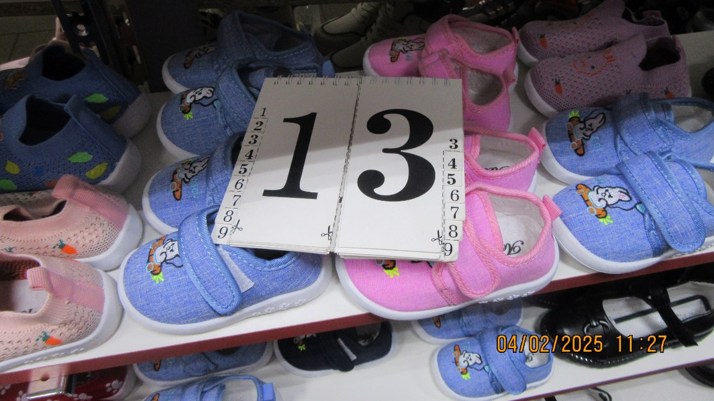
Мероприятия без взаимодействия
с хозяйствующим субъектом
Выездное обследование
Полное отсутствие общения с хозяйствующим субъектом.
О проведении мероприятия субъект не предупреждается.
Акт по итогам мероприятия
в течение суток
направляется
хозяйствующему субъекту
со всеми приложениями.
Notes:
Проведено 77 выездных обследований. Выездное обследование предполагает полное отсутствие общения (контакта) с хозяйствующим субъектом. О проведении мероприятия не нужно никого предупреждать, что позволяет установить объективную картину деятельности субъекта, зафиксировать нарушения и принять меры. Акт по итогам мероприятия в течение суток направляется хозяйствующему субъекту со всеми приложениями.

Slide 11
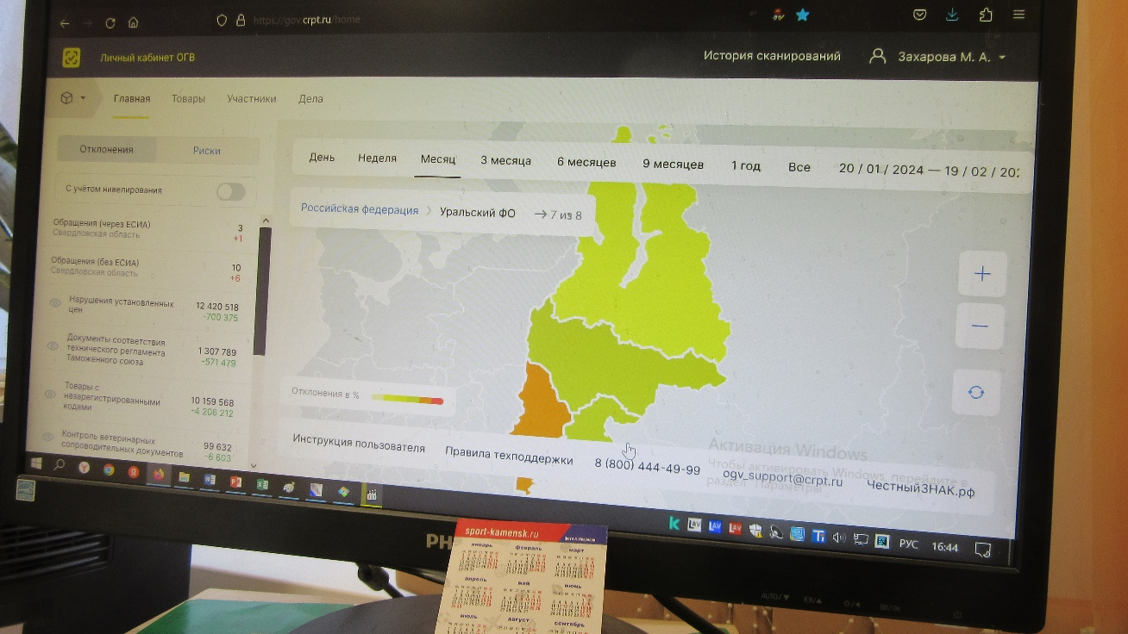
Мероприятия без взаимодействия
с хозяйствующим субъектом
Наблюдение за соблюдением обязательных требований
Анализ информации
на сайтах в сети
Интернет, где
хозяйствующий
субъект размещает
Информацию о себе
и своей деятельности.
Notes:
Проведено 87 наблюдений. Наблюдение представляет собой обследование информации на сайтах в сети Интернет, где хозяйствующий субъект размещает информацию о себе и своей деятельности. Информация исследуется прежде всего на предмет достоверности, полноты и актуальности. Эффективность наблюдения отмечается при работе с Государственной информационной системой маркировки товаров средствами идентификации, где хозяйствующий субъект, реализующий маркированные товары обязан предоставлять достоверные сведения о продажах и товарах в ГИС МТ на официальном сайте Интернет ресурса.
В случае выявления нарушений в адрес хозяйствующего субъекта в обязательном порядке направляются рекомендации о соблюдении обязательных требований/ выдаются предостережения о недопустимости нарушения обязательных требований.

Slide 12
Структура надзорных мероприятий
 | Общее кол-во | Кол-во наблюдений | Кол-во выездных обслед. | Кол-во меропр. по которым выявлены нарушения | Удельный вес нарушений
Продовольственный рынок | 33 | 9 | 24 | 28 | 85%
Непродовольственные товары | 70 | 33 | 37 | 43 | 61%
Рынок услуг, из них: | 61 | 45 | 16 | 51 | 84%
Гостиничные | 5 | 0 | 5 | 3 | 60%
Транспортные | 2 | 2 | 0 | 2 | 100%
Образовательные | 22 | 21 | 1 | 22 | 100%
Медицинские | 4 | 2 | 2 | 4 | 100%
Связь | 4 | 4 | 0 | 2 | 50%
Культура и спорт | 9 | 5 | 4 | 7 | 78%
Финансы | 2 | 2 | 0 | 1 | 50%
Бытовые | 5 | 3 | 2 | 3 | 60%
Туристские | 3 | 3 | 0 | 2 | 67%
Прочие (юридические усл., ремонт т/с и др) | 5 | 3 | 2 | 5 | 100%

Slide 13
МЕРОПРИЯТИЯ ПРИ ВЗАИМОДЕЙСТВИИ
С ХОЗЯЙСТВУЮЩИМ СУБЪЕКТОМ
Контрольная закупка
Мониторинговая закупка
Инспекционный визит
Документарная проверка
Notes:
Проведено 22 мероприятия при взаимодействии с хозяйствующими субъектами из них 21 мероприятий в сфере розничной торговли; 1 мероприятие в сфере услуг.
Контрольная закупка 1
Мониторинговая закупка 2
Инспекционный визит 16
Документарная проверка 3
Основными поводами для проведения мероприятий послужило срабатывание индикатора риска нарушения обязательных требований.
Индикаторы риска нарушения обязательных требований - это соответствие или отклонение от параметров объекта контроля, которые сами по себе не являются нарушениями обязательных требований, но с высокой степенью вероятности свидетельствуют о наличии таких нарушений и риска причинения вреда (ущерба) охраняемым законом ценностям (ч. 9 ст. 23 Федерального закона № 248-ФЗ).
Оператором национальной системы маркировки товаров «Честный знак» была предоставлена информация о срабатывании в автоматическом режиме индикатора риска нарушения обязательных требований у субъектов занимающихся продажей товаров маркированных в системе «Честный знак». К таким рискам относятся в частности: наличие значительного количества товара, маркированного как остатки, значительное снижение продаж товара, «повторные продажи» товара и другие.
В ходе проведения контрольных (надзорных) мероприятий на объектах осуществления деятельности (магазины розничной торговли одежды, обуви, духов и туалетной воды, шин и покрышек) выявлены нарушения обязательных требований – продажа продукции без маркировки, а также нарушения иных требований, предусмотренных законодательством о защите прав потребителей (непредставление информации о хозяйствующем субъекте в точке продажи, отсутствие ценников на продукцию и другие).

Slide 14
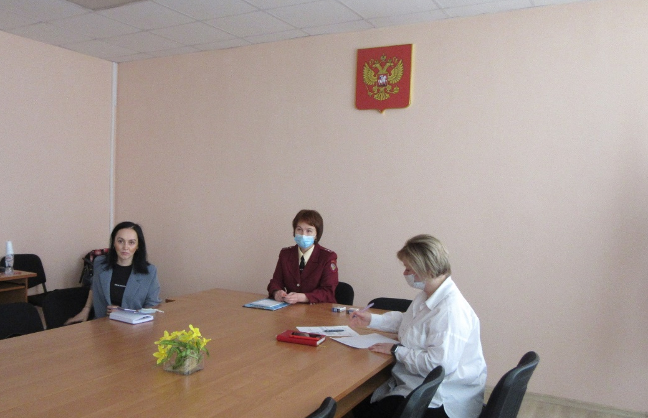
Профилактические мероприятия
ФЗ от 31.07.2020 N 248-ФЗ «О государственном контроле (надзоре) и муниципальном контроле в Российской Федерации» предусмотрены следующие профилактические мероприятия:
информирование;
обобщение правоприменительной практики;
меры стимулирования;
добросовестности;
объявление предостережения;
консультирование;
самообследование;
профилактический визит.
Notes:
Проведено 63 мероприятий, направленных на информирование.
К информированию относятся
– выступления и публикации в СМИ и на официальных сайтах территориальных органов Роспотребнадзора, тематика которых содержала полезную информацию не только с целью просвещения потребителей, но и представителей бизнес-сообщества;
– распространение печатных изданий, плакатов, буклетов;
– обучающие семинары для хозяйствующих субъектов по следующим сферам их деятельности (туристские, гостиничные, медицинские, бытовые услуги и пр.);
– выездные встречи с представителями хозяйствующих субъектов (на территориях торговых центров для работников торговли и общественного питания).
63 предостережения. Поводами для выдачи предостережений явились обращения граждан с жалобами на нарушение законодательства о защите прав потребителей, а также результаты контрольных (надзорных) мероприятий без взаимодействия. Предостережение должно в обязательном порядке быть внесено в ЕРКНМ. Данная информационная система позволяет информировать хозяйствующего субъекта о вынесенном предостережении посредством единого портала государственных и муниципальных услуг, что особенно актуально, если хозяйствующий субъект по тем или иным причинам не получает корреспонденцию по почте.
322 консультации.
Консультирование проводилось с использованием всего спектра возможностей как в устном, так и в письменном формате, в том числе в рамках проведения обучающих мероприятий, профилактических визитов, дней открытых дверей для предпринимателей, посредством личного обращения, по телефонной связи, электронной почте.
15 профилактических визитов. Это мероприятие проводится инспектором в форме профилактической беседы по месту осуществления деятельности контролируемого лица. В ходе проф. визита контролируемое лицо информируется об обязательных требованиях, предъявляемых к его деятельности либо к принадлежащим ему объектам контроля, их соответствии критериям риска, основаниях и о рекомендуемых способах снижения категории риска. Законодательство допускает проведение профилактических визитов не только по инициативе надзорных органов, но и по инициативе самих хозяйствующих субъектов.

Slide 15
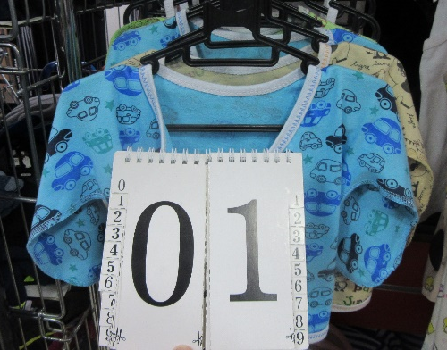
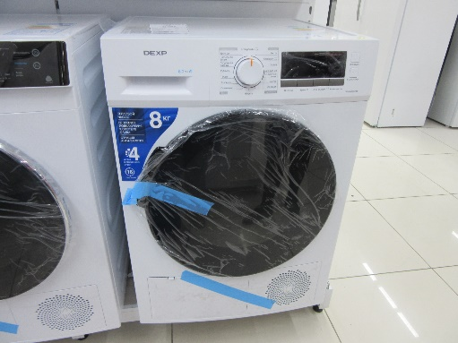
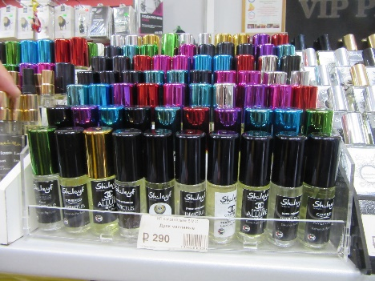
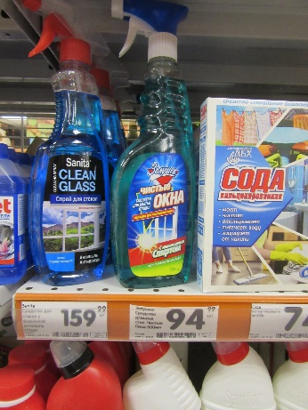
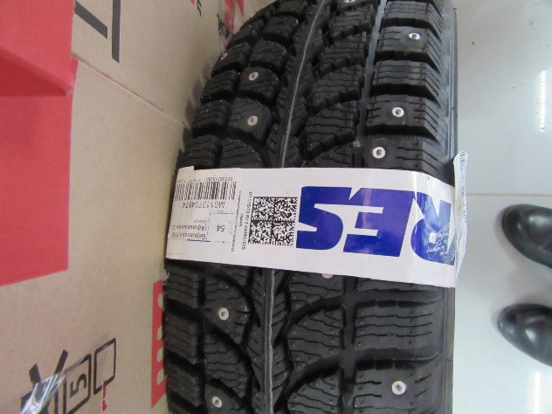
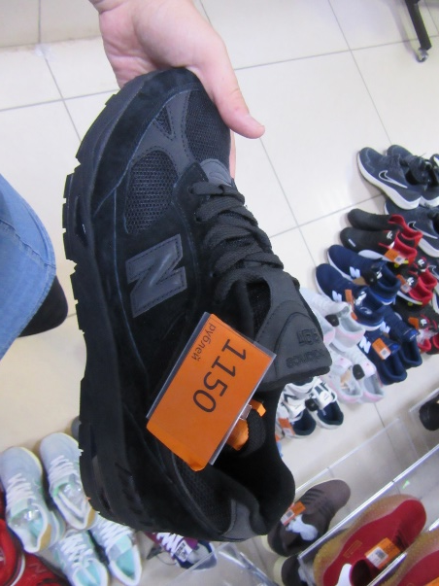
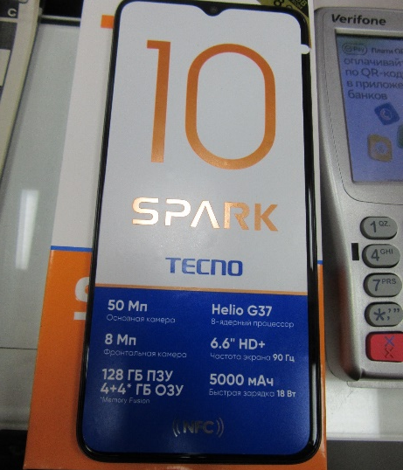
О ситуации на потребительском рынке
непродовольственных товаров
Приоритетами Роспотребнадзора являются следующие группы товаров:
Notes:
Приоритетами Роспотребнадзора являются следующие группы товаров:
Товары детского ассортимента, в том числе игры и игрушки, периодические издания.
Одежа, обувь для взрослых.
Технически- сложные товары.
Парфюмерно-косметические изделия.
Товары бытовой химии.
Мебель.
Ламповая продукция.

Slide 16
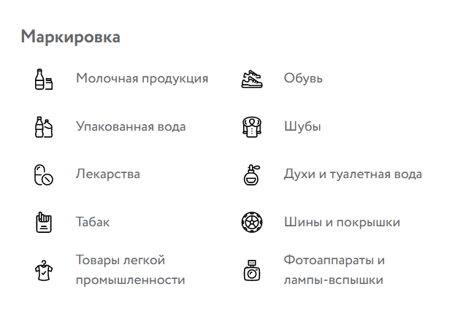
Работа в государственной информационной системе маркировки товаров «Честный знак»
Notes:
Роспотребнадзор продолжает работу в системе маркировки «Честный знак».
С 1 февраля 2025 г. обязательная маркировка коснется растительных масел во всех видах потребительской упаковки, процесс маркировки продукции в стеклянной и полимерной упаковках начался 1 октября 2024 года. С 1 марта 2025 года обязательная маркировка будет расширена на:
Влажные корма для животных;
Консервы из мяса, грибов, овощей, ягод и фруктов;
Новые текстильные изделия (нижнее белье, футболки, купальники, носки, перчатки, шапки, галстуки, шарфы и детская одежда);
Медицинские перчатки;
Дезинфицирующие средства в рамках группы Антисептики;
Дополненный список биологически активных добавок (БАД)
Обязательная маркировка начнется:
в отношении мыла, моющих средств - с 1 мая 2025;
в отношении средств для волос, средств для бритья, дезодорантов - с 1 июля 2025;
в отношении косметики, зубной пасты - с 1 октября 2025.
в отношении снековой продукции (чипсы, начос, сухарики, гренки, кукурузные палочки, хлебцы и готовый попкорн) - с 1 мая 2025;
в отношении соусов, специй, приправ, пряностей, сухих супов, сухих бульонов и уксусов - с 1 июля 2025.
Также присутствуют те товарные группы, которые готовятся маркироваться, но по которым еще отсутствует подписанная нормативная документация или они еще находятся на стадии эксперимента:
Детские игрушки;
Радиоэлектроника, в отношении светового оборудования, розеток, ноутбуков, смартфонов, печатных схем и пр.;
Строительные материалы;
Некоторые медицинские изделия;
Полимерные трубы;
Кабельно-проводниковая продукция;
Пиротехнические изделия, огнетушители и средства обеспечения пожарной безопасности;
Оптоволокно;
Печатная продукция;
Слабоалкогольные напитки.

Slide 17
Примеры нарушений, выявленных мобильным приложением «Честный знак. Контроль»
Код Data matrix отсутствует.
Товар не проходит сканирование.
Структура кода не соответствует требованиям.
«Повторная продажа».
Одинаковые Data matrix символы.
Notes:
Мобильное приложение «Честный знак. Контроль» позволяет выявить следующие нарушения:
Товар реализуемый хозяйствующими субъектами не замаркирован средством идентификации, код Data matrix отсутствует.
Товар не проходит сканирование.
«Честный знак. Контроль» выдает различные ошибки, например, «Структура кода не соответствует требованиям», свидетельствующие о том, что на каком-то этапе маркировки или движения товара произошла ошибка и товар в обороте может находиться нелегально.
«Повторная продажа».
Особенностью кода Data matrix является его уникальность. Вероятность наличия товаров с одинаковым легальным кодом приближена к нулю. Изготовить подлинный код самостоятельно невозможно. Любые попытки подделки (копирование, повторное «пробитие» и т.п.) сразу же будут выявлены ГИС МТ.
Розничная реализация товара конечному потребителя (покупателю) дает информацию о том, что товар и его код Data matrix навсегда выбывает из системы. Проверка кода товара, который уже куплен даст результат: «Товар выбыл из оборота», что является законным. Следовательно, все товары, находящиеся на прилавках должны иметь статус «В обороте».
Нередко в ходе контрольных (надзорных) мероприятий на прилавках можно встретить товар проверка которого дает результат «Выбыл из оборота». Достоверно установит причины этого нарушения не представляется возможным. Вероятнее всего, код товара скопирован, размножен и размещен на немаркированный товар с целью придания ему легальности.

Slide 18
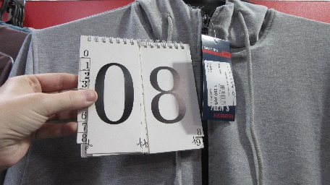
О надзоре за хозяйствующими субъектами, реализующими обувь и одежду
Проинспектировано:
обувь для взрослых - 537 пар, забраковано 537 пар.
одежда для взрослых – 204 шт., забраковано 194 шт.
10 выездных обследований
ИП Казымов Х.Г., м-н «Московская ярмарка», г. К-Уральский, ул. Ленина, 20.
ИП Сафаров К.С., м-н «Солнышко», г. К-Уральский, ул. Алюминиевая, д. 14.
ИП Ходжаев С.Э., г. Сухой Лог, ул. Белинского, 49В, магазин «Караван».
ИП Пиров Д.Ж, г. С. Лог, ул. Белинского, ул. Мира, 1.
ИП Асронов Ш.С., г. С. Лог, ул. Горького, д. 2Б, м-н «Эконом одежда обувь».
ИП Анорова Г.Н., г. С.Лог, ул. Белинского, д. 34Б/1, м-н «Экономмаркет».
ИП Халилов Д.А., г. К-Уральский, ул. Алюминиевая, 77, магазин «Базар».
ИП Мирзошоев И.И. (г. Сухой Лог, ул. Юбилейная, 31, магазин «Караван»).
Проведено 2 инспекционных визита
ИП Мирзошоев И.С. (г. Сухой Лог,
ул. Юбилейная, д. 22, м-н «Караван»)
ИП Яцышен И.А.
(бутик 16, г. К-Уральский, ул. Добролюбова, 2б)
Notes:
В рамках надзорных мероприятий проинспектировано:
обувь для взрослых - 537 пар, забраковано 537 пар, на сумму 606 тыс. руб.
одежда для взрослых – 204 шт., забраковано 194 шт., на сумму 450 тыс. руб.
Плановая проверка АО «Агроторг», магазин «Пятерочка» (г. С. Лог, Больничная, 25В).
Осмотрены товары легкой промышленности на предмет предоставления информации на маркировке. Нарушений не выявлено. Отобраны образцы проб для проведения лабораторных исследований, в рамках проведенных лабораторных испытаний пробы соответствуют ТР ТС 017/2011.
В 2024 г. проведено 10 выездных обследований
ИП Казымов Х.Г., магазин «Московская ярмарка», г. Каменск-Уральский, ул. Ленина, 20.
ИП Сафаров К.С., магазин «Солнышко», г. Каменск-Уральский, ул. Алюминиевая, д. 14.
ИП Ходжаев С.Э., г. Сухой Лог, ул. Белинского, 49В, магазин «Караван».
ИП Пиров Д.Ж, г. Сухой Лог, ул. Белинского, ул. Мира, 1.
ИП Асронов Ш.С., г. Сухой Лог, ул. Горького, д. 2Б, магазин «Эконом одежда обувь».
ИП Анорова Г.Н., г. Сухой Лог, ул. Белинского, д. 34Б/1, магазин «Экономмаркет».
ИП Халилов Д.А., г. Каменск-Уральский, ул. Алюминиевая, 77, магазин «Базар».
ИП Мирзошоев И.И. (г. Сухой Лог, ул. Юбилейная, 31, магазин «Караван»).
Нарушения: непредставление информации на маркировке, предусмотренной техническими регламентами, нарушения по системе «Честный знак»:
Товар реализуемый хозяйствующими субъектами не замаркирован средством идентификации, код Data matrix отсутствует.
Товар не проходит сканирование.
Структура кода не соответствует требованиям.
Повторная продажа.
Неверный статус участника.
Проведено 4 наблюдения в сети Интернет:
ИП Хакимов Б.Т., ИП Мирзошоев И.И. (для целей согласования КНМ с органами Прокуратуры по поступившим рискам от Оператора ЦРПТ по легкой промышленности и обуви соответственно). Нарушений не выявлено.
ИП Пупкова Л.Р. (магазин «Леди Стиль», Сухой Лог, Октябрьская, 18), ИП Мамаюсупов Б.М. (магазин, г. Богданович, ул. Партизанская, 16). Выявлены нарушения по ГИС МТ – товары с незарегистрированными кодами идентификации.
Проведено 2 инспекционных визита по информации, поступившей от оператора ЦРПТ о выявлении риска нарушения обязательных требований
ИП Мирзошоев И.С. (г. Сухой Лог, ул. Юбилейная, д. 22, магазин «Караван»)
Выявлены нарушения обязательных требований в сфере маркировки товаров, предусмотренных ТР ТС 017/2011. По итогам мероприятия выданы предписания по ФЗ № 184, составлен протокол по ч. 2 ст. 15.12 КоАП РФ (направлен в суд).
ИП Яцышен И.А. (бутик 16, г. Каменск-Уральский, ул. Добролюбова, 2б)
Выявлены нарушения обязательных требований:
в сфере маркировки товаров, предусмотренных ТР ТС 017/2011;
в сфере маркировки товаров средствами идентификации;
в сфере предоставления информации потребителям (вывеска);
нарушения правил продажи товаров (отсутствие правил № 2463 в помещении бутика).
По итогам мероприятия выданы предписания по ФЗ № 184, составлен протокол по ч. 2 ст. 15.12 КоАП РФ (Назначено наказание в виде штрафа 5000 рублей), а также протоколы по ст. 15.12.1 , 14.15, ч. 1 ст. 14.5. КоАП РФ (в ходе рассмотрения дела протоколы объединены ; вынесено предупреждение).
ИП Мирзошоев И.И. (г. Сухой Лог, ул. Юбилейная, д. 31, магазин «Караван»). По результатам выездного обследования установлено, что по указанному адресу деятельность предприниматель не осуществляет. Проведена документарная проверка.

Slide 19
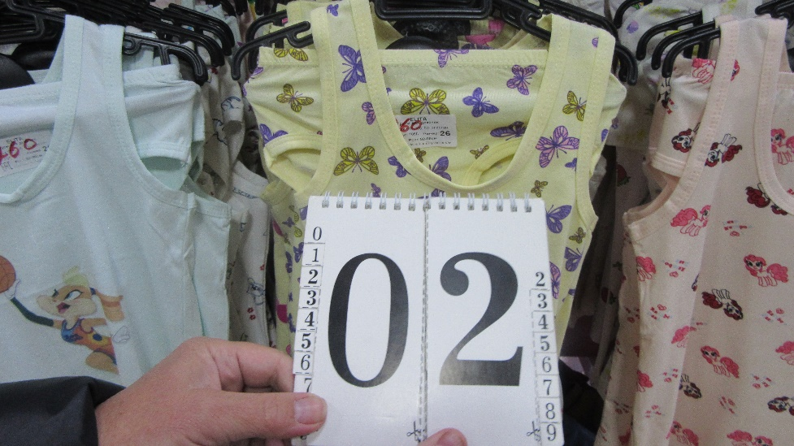
О надзоре за товарами детского ассортимента
В 2024 г. проведена 1 плановая проверка,
10 мероприятий без взаимодействия с
хозяйствующим субъектом.
В рамках надзорных мероприятий
проинспектировано:
обувь для детей - 367 пар,
забраковано 367 пар, на сумму 252 тыс. руб.
одежда для детей – 266 шт.,
забраковано 211 шт., на сумму 159 тыс. руб.
издательская продукция для детей – 118, нарушений нет.
игрушки - 136. Из них 69 единиц игрушек не соответствовало требованиям на общую сумму 76650 рублей.
Хозяйствующим субъектам выданы рекомендации и предостережения о недопустимости нарушения обязательных требований.

Slide 20
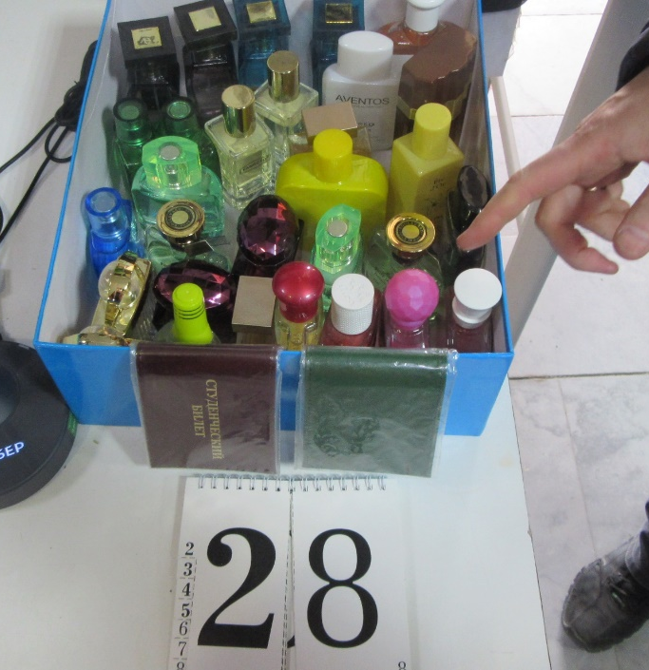
Парфюмерно-косметическая продукция
2 инспекционных визита
ИП Башкирова Т.В. (Бутик, г. Богданович, ул. Спортивная, д. 2).
ИП Никитин Ю.В. (г. Каменск-Уральский, ул. 1 Мая, 6, магазин «Алиса»)
Наблюдение за соблюдением обязательных требований на сайте ГИС МТ
ИП Абрамов А.Б., ИП Рояк Е.Л.
Выездные обследования
ИП Казымов Х.Г., ИП Сафаров К.С. ИП Ходжаев С.Э.
Notes:
В 2024 г. проведено 2 инспекционных визита по индикатору риска нарушения обязательных требований «наличие на последний день календарного месяца сведений в ГИС МТ об остатках на объекте парфюмерии такой парфюмерии со сроком оборота более 24 месяцев с даты ввода в оборот в объеме более 25% от общего объема парфюмерии, находящейся на хранении на данном объекте».
ИП Башкирова Т.В. (Бутик, г. Богданович, ул. Спортивная, д. 2).
Обнаружена продажа товаров без маркировки (духи, туалетная вода). В бутике не представлена информация о лице, осуществляющем предпринимательскую деятельность, не доведена информация о гос.регистрации.
По итогам КНМ составлены протоколы по ч. 2 ст. 15.12. КоАП РФ (вынесен штраф 5000 рублей) и по ст. 14.5. КоАП РФ (предупреждение).
ИП Никитин Ю.В. (г. Каменск-Уральский, ул. 1 Мая, 6, магазин «Алиса»)
До сведения потребителей не доведены Правила продажи товаров, не представлена информация о гос. регистрации ИП, на вывеске отсутствует информация о месте нахождения магазина «Алиса», а также о режиме его работы, по ГИС МТ представлены недостоверные сведения о собственнике товара.
По итогам КНМ составлены протоколы по ст. 15.12.1. КоАП РФ, ст. 14.15. КоАП РФ (назначено наказание в виде предупреждения); по ст. 14.5. КоАП РФ назначено наказание в виде штрафа 3000 рублей.
Наблюдение за соблюдением обязательных требований на сайте ГИС МТ
ИП Абрамов А.Б., ИП Рояк Е.Л. обнаружена реализация продукции с незарегистрированными кодами идентификации (некорректный код проверки). По итогам КНМ выдано предостережение и рекомендации о соблюдении обязательных требований.
Выездные обследования
ИП Казымов Х.Г., ИП Сафаров К.С. ИП Ходжаев С.Э.
Обнаружена реализация немаркированной парфюмерной продукции (отсутствие data matrix и маркировки по ТР ТС 009/2011). Выданы рекомендации и объявлено предостережение.

Slide 21
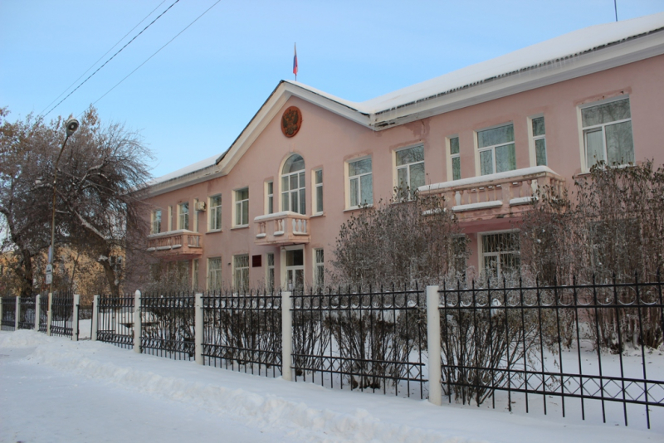
Красногорским судом рассмотрено
дело по иску Роспотребнадзора в защиту
прав неопределенного круга
потребителей к ИП Сафарову К.С.
(магазин «Солнышко», ул. Алюм., д. 16)
В указанном магазине неоднократно
проводились мероприятия без
взаимодействия с хозяйствующим субъектом.
ИП Сафаровым К.С. реализуется
Одежда и обувь с грубыми нарушениями
требований к их маркировке. Требования удовлетворены.
Аналогичные исковые заявления рассмотрены Сухоложским городским судом в отношении ИП Ходжаева С.Э. (г. Сухой Лог, ул. Белинского, 49в, магазин «Караван»), березовским городским судом в отношении ИП Казымова Х.Г. (магазин «Московская ярмарка», г. Каменск-Уральский, ул. Ленина, д. 20). Требования Роспотребнадзора удовлетворены.
Также Кировским районным судом города Екатеринбурга рассмотрен иск в защиту неопределенного круга потребителей к ИП Коковину М.П. о несоответствии маркировки на шинах. Иск удовлетворен.

Slide 22
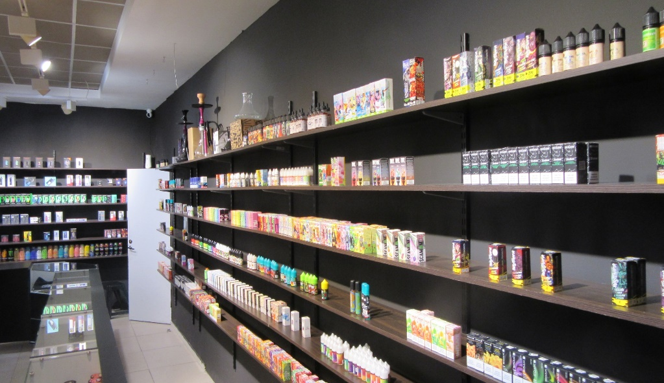
О надзоре за табачной и никотинсодержащей продукцией
Требования к реализации табачной продукции
наличие маркировки Data matrix
информация на пачке
сведения о МРЦ
наличие ФСП
Проведено 31 мероприятие:
Выездная проверка - 4
Выездное обследование - 15
Инспекционный визит – 4
Контрольная закупка - 1
Документарная проверка - 1
Наблюдение – 5
Подготовлено и направлено в суд 3 иска в отношении сайтов, где дистанционно можно приобрести табачную продукцию.
Подано 4 иска о прекращении продажи табачной продукции вблизи образовательных учреждений.
Notes:
На территории РФ действуют требования к реализации табачной продукции
наличие маркировки Data matrix
требование к информации размещаемой на пачке (русский язык, данные изготовителя, адрес производства и др.)
сведения о минимальной розничной цене
наличие федеральной специальной марки.
В 2024 году проведено 31 контрольное (надзорное) мероприятие, из которых:
выездная проверка – 4;
инспекционный визит - 4;
документарная проверка -1;
контрольная закупка – 1;
мониторинговая закупка -1.
выездное обследование – 15;
наблюдение – 4.
Территориальным отделом было проведено 4 инспекционных визита:
Были выявлены нарушения действующего законодательства: осуществлялась реализация продукции с открытой выкладкой, без прайса, нарушение порядка представления сведений в ГИС МТ.
По результатам проверок, лица допустившие нарушения привлечены к административной ответственности:
ООО «Черное и Белое», по результатам проверки составлены протоколы 14.53, ч.1; 15.12.1; 14.43ч.1; 15.12ч.4 КоАП РФ;
ИП Светогор М.П., г. Каменск-Уральский, ул. Кунавина, д.4. (ст. 15.12.1 КоАП РФ).
ИП Сычева С.А., с. Покровское, ул. Заречная, д.80. (нарушений не выявлено).
ИП Архипова В.А., г. Каменск-Уральский, ул. Каменская, д.17Б, Проведено выездное обследование без взаимодействия, по результатам которого выдано предостережение о недопустимости нарушения обязательных требований. В установленный срок предписание не исполнено информация об исполнении не представлена. В раках контроля предписания, выявленные нарушения не устранены, в связи с чем, проведен инспекционный визит. В ходе которого, зафиксированы нарушения, ответственность за совершения которых предусмотрены ст. 14.53 ч.1 КоАП РФ.
В соответствии Постановлением Правительства РФ от 10.03.2022 N 336 "Об особенностях организации и осуществления государственного контроля (надзора), муниципального контроля" в сфере оборота табачной и никотиносодержащей продукции проверено 28 субъектов, включенных в план на 2024г. проведения выездных обследований без взаимодействия. По результатам выездных проверок выдано 17 предписаний из которых:
6 предписаний исполнены;
по 2 предписаниям проведены выездные обследования, предписания остались не исполнены, проведены инспекционные визиты, зафиксированы нарушения обязательных требований.
В ходе проведения выездных обследований по 3 субъектам, выявлены нарушения позволяющие провести контрольные (надзорные) мероприятия с взаимодействием (контрольные, мониторинговые закупки).
Так, в отношении ИП Кузнецова Ю.В., г. Каменск-Уральский, бул. Комсомольский д. 32 проведено выездное обследование (в дальнейшем мониторинговая закупка). В магазине при продаже табачной иникотиносодержащей продукции предлагались скидки на реализуемую продукцию, а также предлагалось пройти дегустацию никотиносодержащей продукции. При сканировании приобретенной продукции "Честный ЗНАК.Контроль", установлено что, последним получателем никотиносодержащей продукции является иной хозяйствующий субъект. В отношении ИП Кузнецова Ю.В. составлены протоколы об административных правонарушениях по ст.14.3.1 и 15.12ч.4 КоАП РФ. Материал по ст.15.12.ч.4 КоАПРФ направлен в суд, на реализуемую продукцию с нарушением законодательства наложен Арест. По ст.14.3.1 КоАП РФ вынесено – предупреждение.
В отношении ИП Губанова Н.В., г. Каменск-Уральский, ул. Каменская, д. 79а, установлены следующие нарушения:
реализация табачной продукции осуществлялась по ценам, ниже действующей единой минимальной цены. Кроме того предприниматель не зарегистрирован в системе ГИС МТ «Честный Знак», и в подсистеме «Табачная продукция». На реализуемой табачной продукции отсутствовала маркировка средствами идентификации. В отношении ИП Губанова Н.В. составлены протоколы по ст.14.3.1 и 15.12ч.4 КоАП РФ. Материал по ст.15.12.ч.4 КоАПРФ направлен в суд, реализуемая продукция с нарушением законодательства изъята из оборота. Информация об изъятии передана в Федеральную службу по контролю за алкогольным и табачным рынками. По ст.14.3.1 КоАП РФ вынесено – предупреждение.
Информация о реализации табачной продукции маркированной акцизными марками имеющие признаки подделки передана в МО МВД России «Каменск-Уральский» для принятия решения о возбуждении уголовного дела.
Материалы МВД
В 2024 году из МО МВД России «Каменск-Уральский» поступило 3 материала по фактам продажи немаркированной табачной продукции. По результатам рассмотрения в отношении лиц, осуществляющих реализацию такой продукции составлены протоколы об административном правонарушении по ч. 4 ст.15.12 КоАП РФ, направлены на рассмотрение в мировой суд.
Проведено 7 выездных обследований в отношении хозяйствующих субъектов, осуществляющих розничную продажу никотинсодержащей продукции и электронных средств доставки никотина, в рамках оценки соблюдения обязательных требований Федерального закона от 23.02.2023 № 15-ФЗ «Об охране здоровья граждан от воздействия окружающего табачного дыма, последствий потребления табака или потребления никотинсодержащей продукции», по результатам которых, хозяйствующим субъектам выданы: 7 рекомендаций о соблюдении обязательных требований.
Проведено 3 наблюдения за соблюдением обязательных требований в части соблюдения запрета дистанционной продажи табачной и никотинсодержащей продукции. Выявлены нарушения, а именно на сайте имеется возможность купить продукцию.
Подано 4 исковых заявления в защиту прав неопределенного круга потребителей в части реализации табачной продукции вблизи образовательных учреждений.
Подано 3 заявления о признании информации запрещенной к распространению в отношении сайтов в сети Интернет, на которых можно приобрести табачную и никотинсодержащую продукцию.

Slide 23
Финансовые услуги
Актуальные проблемы
Проблема навязывания финансовых услуг.
Формальное подписание документов без ознакомления с содержанием.
Заключение кредитов вне банка (в магазине, на дому).
Псевдо банки.
Рассмотрено 26 обращений
Проведено 2 КНМ без
взаимодействия по жалобам
потребителей
Участие в судах по искам
потребителей к Банку и Страховой
компании (о навязывании услуг,
о КАСКО)
Notes:
За отчетный период поступило 26 обращений граждан, в том числе:
на навязывание услуг при получении пенсии по доверенности;
о непредставлении текста договора страхования;
о повышении процентной ставки при отказе от договора страхования;
о навязывании услуг страхования при выдачи микрозайма.
о введении потребителя в заблуждение относительно природы сделки (под видом договора банковского вклада предложено заключить договор доверительного управления).
8 обращений потребителей направлены по подведомственности в Центральный банк РФ.
Контрольные (надзорные) мероприятия (наблюдения)
ООО «Микрокредитная компания универсального финансирования». В Предложении (оферте) о заключении договора микрозайма отсутствуют сведения о подтверждении согласия заемщика на оказание дополнительных услуг. Кроме того, потребителю не представлена реальная возможность отказаться от уступки прав требования, в пункте 13 договора, проставлена автоматически отметка о согласии. Потребитель лишен возможности самостоятельно проставить отметки о согласии, либо отказе.
ООО МКК «Срочноденьги» нарушений не выявлено.
Судебная защита
2 заключения по искам потребителей
ПАО «Сбербанк» (навязывание услуг). Сотрудником Банка была навязана услуга страхования при выдаче кредита. Впоследствии денежные средства были возвращены. Однако потребитель обратился в суд с требованием компенсации морального вреда. Иск удовлетворен.
Ремонт автомобиля по КАСКО. Истец обратился в страховую компанию в связи с ДТП Случай признан страховым; истцу выдано направление на ремонт транспортного средства. Однако работы по ремонту переданного ТС не были выполнены. Иск удовлетворен.

Slide 24
Платные медицинские услуги
Рассмотрено 16 обращений граждан.
2 наблюдения за информацией, содержащейся на официальных сайтах организаций.
2 выездных обследования.
Информация на сайтах, а также в помещениях медицинской организации зачастую предоставляется не в полном объеме.
Юридическим лицам выданы рекомендации, объявлены предостережения.
На сайтах медицинских организаций, а также в самом помещении должна быть актуальная информация:
данные ЕГРЮЛ;
сведения о лицензии;
перечень платных медицинских услуг;
цены в рублях;
сведения об образовании
график работы;
адреса и тел. надзорных органов.
Notes:
В 2024 году поступило 16 письменных обращений с жалобами на медицинские услуги. По 10 обращениям даны разъяснения прав, также 14 обращений направлены по подведомственности
Проведены 4 контрольных (надзорных) мероприятия без взаимодействия.
Наблюдения на официальных сайтах медицинских организаций в сети Интернет в отношении:
ООО Медицинский центр «Иммуноресурс», г. Каменск-Уральский, Алюминиевая ул., 45, ООО «Центр здоровья и красоты «РАДОМИР», г. Каменск-Уральский, Суворова ул., д. 34 кв. 91
Выявлены нарушения: Общество не предоставило информацию, наличие которой предусмотрена правилами оказания платных медицинских услуг.
Выездное обследование
Общество с ограниченной ответственностью "У трех пещер", г. Каменск-Уральский, пер. Санаторный, д.26
Выявлены нарушения: Общество не довело до сведения потребителей Правила предоставления медицинскими организациями платных медицинских услуг, утвержденные Постановлением Правительства РФ от 11.05.2023 г. № 736, а также иную информацию, предусмотренную правилами.
ГАУЗ СО «СВЕРДЛОВСКАЯ ОБЛАСТНАЯ КЛИНИЧЕСКАЯ ПСИХИАТРИЧЕСКАЯ БОЛЬНИЦА», г. Каменск-Уральский, ул. Абрамова, д.2 А ,
Обнаружено: на вывеске недостоверная информация о месте нахождения; информация предусмотренная Правилами № 736 предоставляется не в полном объеме.
По результатам проведения надзорного мероприятия юридическому лицу выданы рекомендации по соблюдению обязательных требований.

Slide 25
Платные образовательные услуги
Наблюдение в сети Интернет
ГБУДО «Детская художественная школа № 1», г. Каменск-Уральский, БПК, 18. Обнаружены нарушения: Типовая форма договора, используемая для потребителей, содержит недопустимые условия (оплата услуг только в безналичном порядке).
20 наблюдений по ГИС МТ в отношении участников оборота молочной продукции, которые обеспечивают питание учащихся школ и детских садов.
Выездное обследование
ФГАОУ «УрФУ» г. Каменск-Уральский, Ленина ул., д. 34.
Отсутствует информация об оказываемых платных услугах.
О судебных мерах
Дано заключение в защиту прав
потребителя по иску потребителя к
ООО «ГикБреинс»
(образование в сети Интернет).
Потребитель решил отказаться
от договора, но денежные средства
за обучение ему не вернули.
Требования удовлетворены.
Notes:
Контрольные (надзорные) мероприятия
Наблюдение в сети Интернет
ГБУДО «Детская художественная школа № 1», г. Каменск-Уральский, бульвар Парижской Коммуны, д. 18. Обнаружены нарушения: Типовая форма договора, используемая для потребителей, содержит недопустимые условия (оплата услуг только в безналичном порядке).
20 наблюдений по ГИС МТ в отношении участников оборота молочной продукции, которые обеспечивают питание учащихся школ и детских садов.
Выездное обследование
ФГАОУ «УрФУ» г. Каменск-Уральский, Ленина ул., д. 34. Обнаружены нарушения: отсутствует информация об оказываемых платных образовательных услугах, обеспечивающая возможность их правильного выбора; на вывеске отсутствуют сведения о месте нахождения (юридический адрес).
О судебных мерах
Дано заключение в защиту прав потребителя по иску потребителя к ООО «ГикБреинс» (образование в сети Интернет). Потребитель решил отказаться от договора, но денежные средства за обучение ему не вернули. Суд требования потребителя удовлетворил, а также компенсировал моральный вред.

Slide 26
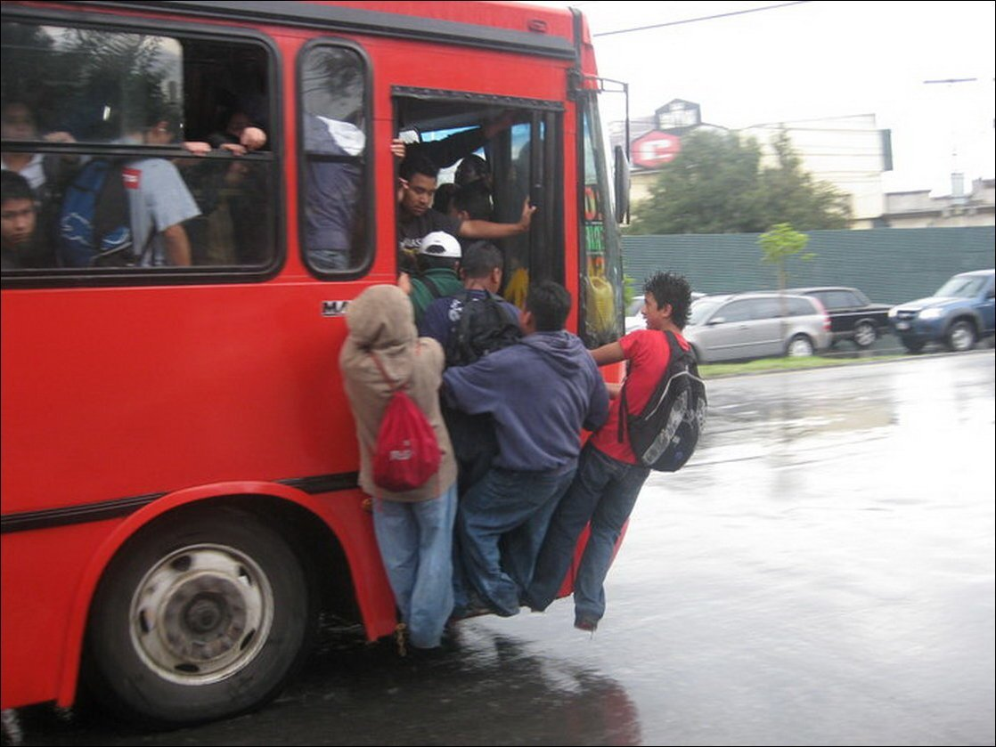
Транспортные услуги
В 2024 г. Рассмотрено 10 обращений граждан
Контрольные (надзорные) мероприятия (наблюдения)
ИП Рыбалов М.В. (г. Сухой Лог). оказывает услуги перевозки пассажиров общественным транспортом, не предоставляя возможность оплаты безналичным способом.
ООО «Экспресс Сити», допустило срывы рейсов без предоставления резервных транспортных средств.
Судебная защита
ПАО «Аэрофлот» отказалось
в одностороннем порядке
от исполнения договора перевозки,
путем аннулирования авиабилета
по причине некорректной информации
о тарифах, которая привела к ошибке.
Судом требования истца удовлетворены.
Также компенсирован моральный
вред и штраф.

Slide 27
Туристские услуги
Рассмотрено 4 обращения граждан с жалобами на туристские услуги:
по факту отказа в возврате денежных средств в связи с расторжением договора.
жалоба на качество тур. услуг (заселили в другой отель).
Контрольные мероприятия (наблюдение).
Общество с ограниченной ответственностью "Время путешествий",
В договор включены условия ущемляющие права потребителей, которые не предусматривают полный возврат денежных средств в случае отказа потребителя от договора.
Исковые заявление в защиту потребителей
к ООО «Время путешествий».
Потребитель решила отказаться от
тура, но денежные средства
не получила. Требования
удовлетворены.
к ООО «Юнитур-2007» о взыскании
неустойки по ст. 395 ГК РФ.
Туроператор в одностороннем
порядке отменил тур.
Денежные средства вернул
несвоевременно. Удовлетворено.

Slide 28
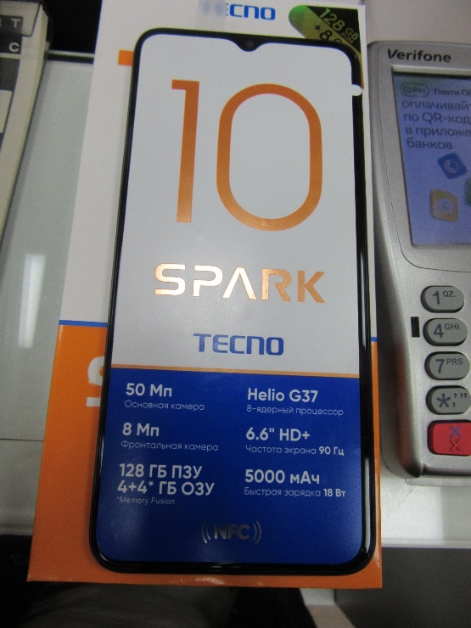
Услуги связи
28 обращений
проблема качества услуг связи;
пропажа почтовой корреспонденции, нарушение
сроков пересылки, проблема качества работы
почтовых отделений и пр.
нарушение качества оказания услуг связи.
Отказ оператора в переносе номера.
Всем потребителям были даны разъяснения
действующего законодательства, Обращения, содержащие сведения о нарушениях не относящихся к полномочиям Роспотребнадзора, перенаправлены по подведомственности в Роскомнадзор.
Даны предложения о добровольном урегулировании спора.
КНМ
ООО "РЭСТ-ИНФОРМ"
ООО "УРАЛЬСКИЕ СЕТИ" г. Сухой Лог, ГАГАРИНА УЛ., Д.9
На сайте до потребителя не доведена необходима информация.

Slide 29
Юридические услуги
Поступило 1 обращение с жалобой на то, что при выдаче кредита АО «Газпромбанк» были навязаны юридические услуги по сертификату (исполнитель ООО «Европейская Юридическая Служба»).
Претензия потребителя осталась без удовлетворения. Денежные средства не возвращены. В ходе судебного разбирательства Роспотребнадзор подготовил заключение в защиту прав потребителя. Судом требования потребителя удовлетворены.
Также дано заключение в суде по иску потребителя к ИП Миндиярову Д.Г. Потребитель считает, что юридические услуги, ради которых она обратилась к исполнителю, были оказаны не
качественно. Как следует из материалов
дела потребителю в день подписания
договора была оказана услуга, которая
по сути заключалась в составлении
бланков запросов.
Суд удовлетворил требования
потребителя
Notes:
Поступило 1 обращение с жалобой на то, что при выдаче кредита АО «Газпромбанк» были навязаны юридические услуги по сертификату (исполнитель ООО «Европейская Юридическая Служба»).
Претензия потребителя осталась без удовлетворения. Денежные средства не возвращены. В ходе судебного разбирательства Роспотребнадзор подготовил заключение в защиту прав потребителя. Судом требования потребителя удовлетворены.
Также дано заключение в суде по иску потребителя к ИП Миндиярову Д.Г. Потребитель считает, что юридические услуги, ради которых она обратилась к исполнителю, были оказаны не качественно. Досудебная претензия с требованием возврата денежных средств не исполнена. По мнению Роспотребнадзора, ответчиком допущено завышение стоимости оказанных юридических услуг.
Как следует из материалов гражданского дела потребителю в день подписания договора была оказана услуга, которая по сути заключалась в составлении бланков запросов.
Обращает на себя внимание тот факт, что перечисленные выше услуги на общую сумму 28000 рублей были оказаны Заказчику в день заключения договора, что явно не соответствует затратам Исполнителя на оказание услуг. Индивидуальный перечень документов содержит формальный перечень необходимых документов без индивидуальных особенностей и подходов в отношении конкретного Заказчика. Перечень содержит общеизвестную информацию и применим к любому обратившемуся заказчику. Материалы дела не содержат Акта о выполнении/оказании данных услуг с отметкой потребителя о получении услуги.
Суд удовлетворил требования потребителя частично. Взыскал 13000 рублей, а также штраф 6500 рублей.

Slide 30
Услуги культуры и спорта
Выездные обследования
ООО «АВЕОНА», г. Каменск-Уральский, Кирова ул., д.51А, ИП Болотников А.С., Спортивный клуб "Сила воли" г. Каменск-Уральский, Победы просп., 34А,
МАУ «СШОР» г. Каменск-Уральский, ул. Лермонтова, д.133
Наблюдение на сайте в сети Интернет
МАУ "ЛЕДОВАЯ АРЕНА "ЛИТЕЙЩИК-СУХОЙ ЛОГ", г. Сухой Лог, пр-д Строителей, д.4, ИП Сычугов М.Г., 620043, г. Екатеринбург, Танкистов ул., д. 161, ООО СОК "СИНАРА", г. Каменск-Уральский, К-Маркса ул., 55
В ходе мероприятий установлено, что хозяйствующие субъекты предоставляют информацию предусмотренную Правилами оказания физкультурно-оздоровительных услуг № 129,
Законом РФ О защите прав потребителей
не в полном объеме.
Судебная защита (заключение)
Потребитель приобрела билеты на концерт.
Мероприятие было отменено,
однако денежные средства не вернули.
Суд требования потребителя удовлетворил.

Slide 31
Меры административного воздействия (количество вынесенных постановлений)
Снижение вынесенных постановлений в 2024 году обусловлено ситуацией связанной с запретом на проведение проверок установленным ПП РФ № 336.

Slide 32
Иски в защиту неопределенного круга потребителей
 | ОТВЕТЧИК | ТЕМАТИКА | СУД
1 | ИП Ходжаев С.Э. | товары (одежда, обувь) | Сухоложский городской суд
2 | ИП Казымов Х.Г. | товары (одежда, обувь) | Березовский городской суд
3 | ИП Коковин М.П. | товары (шины) | Кировский районный суд
4 | ИП Сафаров К.С. | товары (одежда, обувь) | Красногорский районный суд

Slide 33
Защита конкретных потребителей
ОТВЕТЧИК | ТЕМАТИКА | СУД
ИП Алексанов М.И. | Нарушение сроков работ по монтажу памятника, качество работ | Удовлетворено до суда
ООО «Время путешествий» | Возврат денежный средств в связи с отказом от тура | Удовлетворено.
ООО «Юнитур-2007» | Взыскание неустойки в связи с нарушением срока возврата денежных средств за тур | Удовлетворено до суда
ООО «Домокон» | Нарушение сроков работ по монтажу межкомнатных дверей | Удовлетворено
ООО «Сириус» | Возврат денег по сертификату о предоставлении независимой гарантии. Услуга оказана при покупке авто в кредит | Удовлетворено
ООО «М7 Центр» | Возврат денег по сертификату о предоставлении независимой гарантии. Услуга оказана при покупке авто в кредит | Удовлетворено до суда

Slide 34
Notes:
В силу п. 8 ст. 40 Закона О защите прав потребителей Роспотребнадзор как государственный орган вправе давать заключение по существу рассматриваемого судебного иска. В 2024 г. подготовлено и направлено в суд 20 заключений по искам потребителей, требования которых судом удовлетворены на сумму 2 млн. 652 тыс. рублей из них присуждено в качестве компенсации морального вреда 83 тыс. рублей.

Slide 35
http://zpp.rospotrebnadzor.ru
Notes:
Государственный информационный ресурс в сфере защиты прав потребителей http://zpp.rospotrebnadzor.ru/
На сайте размещается актуальная информация по вопросам защиты прав потребителей:
Памятки
Примерные формы документов
Материалы судебной практики
Результаты проверочных мероприятий
Новости Роспотребнадзора.

Slide 36
Предложение в органы местного самоуправления
В целях соблюдения требований ст. 44 Закона № 2300-1 от 07.02.1992 г. «О защите прав потребителей», предусматривающей полномочия органов местного самоуправления в данной сфере, учитывая требования заседания Координационной комиссии по защите прав потребителей в Свердловской области (протокол заседания от 29.12.2017 года №51-ЕК), значимость защиты прав потребителей администрациям:
Муниципальное образование Каменск-Уральский городской округ;
Муниципальное образование «Каменский городской округ»;
Муниципальных образований Городской округ Сухой Лог;
Муниципальных образований Городской округ Богданович.
П Р Е Д Л А Г А Е Т С Я

Slide 37
Разработать программу по вопросам защиты прав потребителей
Обеспечить взаимодействие с Каменск-Уральским отделом Управления Федеральной службы по надзору в сфере защите прав потребителей
При формировании бюджета на 2026 год заложить количество денежных средств в рамках утвержденной муниципальной программы «Защита прав потребителей»
Осуществлять рассмотрение обращений граждан в том числе по вопросам защиты прав потребителей
Активизировать работу по профилактике правонарушений, проводить мероприятия, направленные на повышение грамотности населения и хозяйствующих субъектов по вопросам защиты прав потребителей

Slide 38
Спасибо за внимание!
Будьте здоровы!

